Slide 1
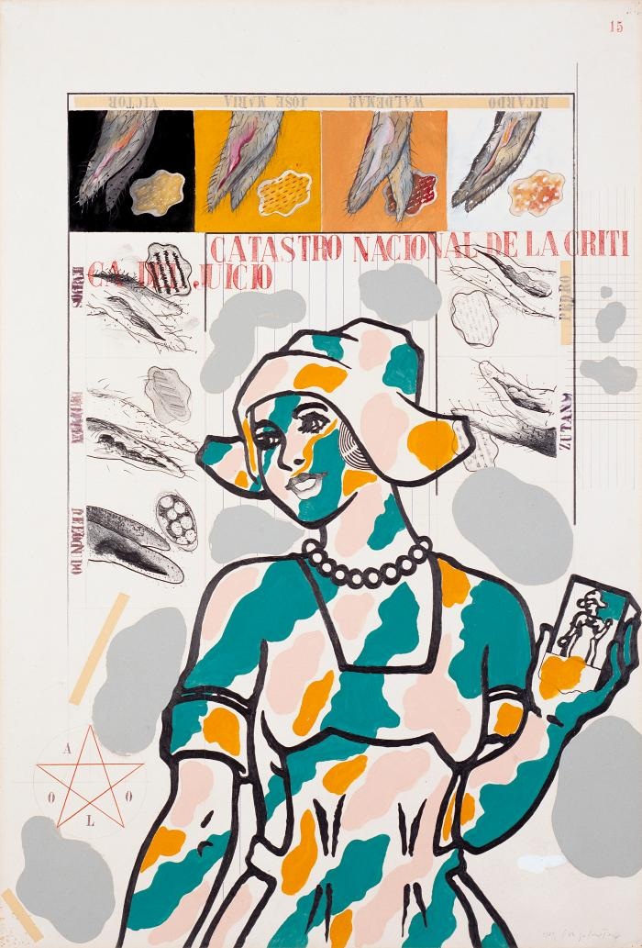
Historia Sentimental de la Pintura Chilena, Lámina 15 (GD-O-0052)
Composición rectangular con orientación vertical, en el centro tiene una figura femenina con sombrero de holandesa, coloreada con tonos verde, amarillo y blanco. Sobre ella la frase: Catastro Nacional de la Critica del Juicio. En los bordes de la lamina, algunos nombres como Pedro, Ricardo, Waldemer, Maria Jose, Victor.

Slide 2
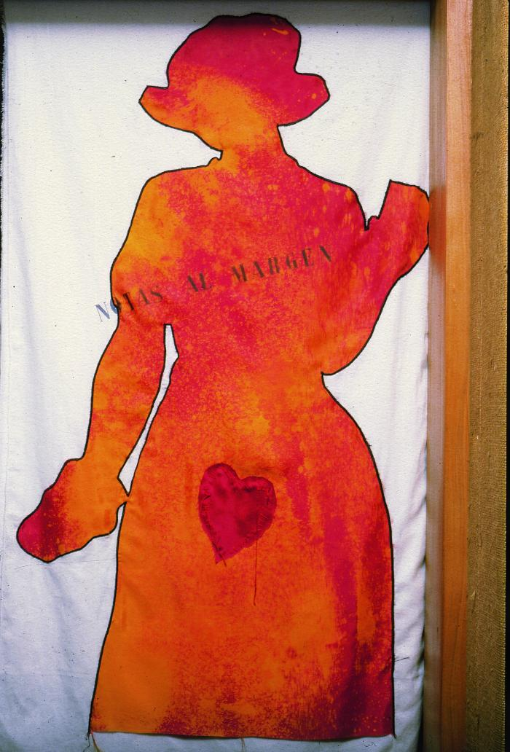
Emblema (GD-O-0036)
Tela rectangular de composición vertical. En el centro lleva una silueta de una figura femenina con un sombrero de holandesa coloreada con tono rojo. Tiene escrita la frase: Notas al Margen.

Slide 3
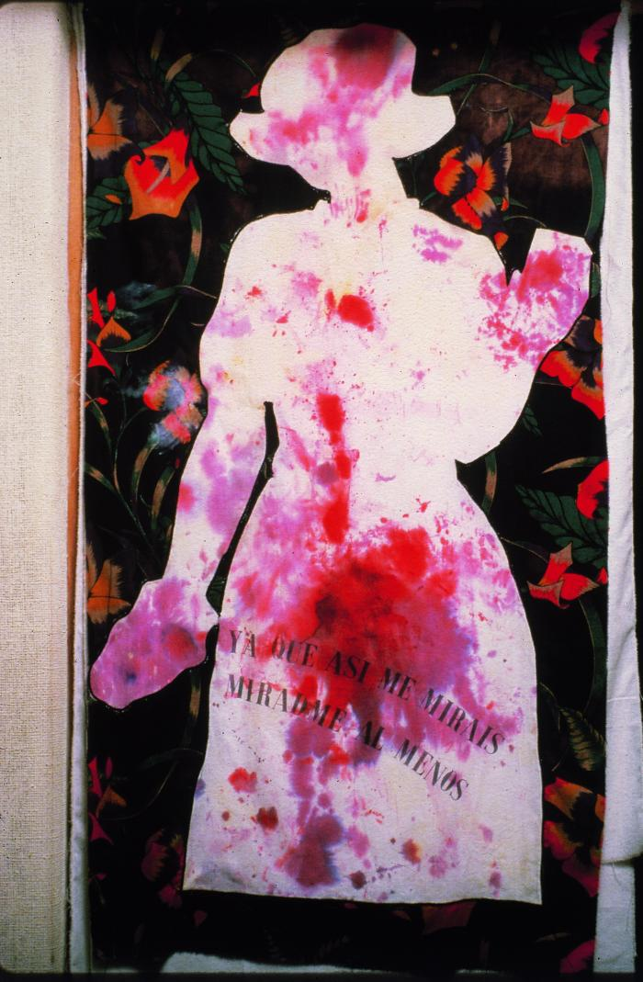
Emblema (GD-O-0035)
Tela rectangular, con una composición vertical. La tela de fondo es negra con flores estamapadas sobre ella y en el centro una figura femenina que lleva un sombrero de holandesa. Tiene escrita la frase: Ya que así me miráis, Miradme al menos.

Slide 4
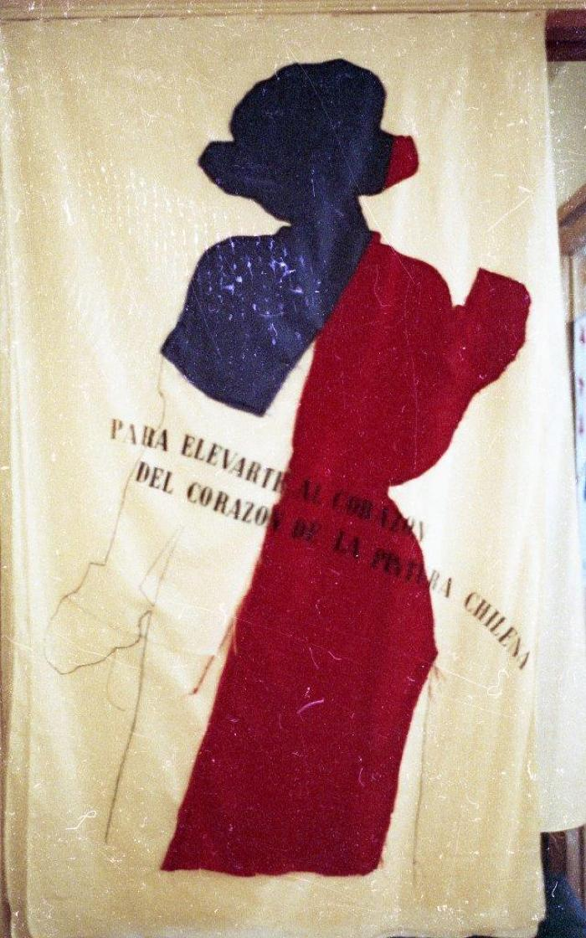
Emblema (GD-O-0034)
Composición rectangular en formato vertical, tiene en primer plano la silueta de una mujer, icono de esta serie de obras. Tiene rojo, azul y blanco simulando la bandera nacional chilena. El fondo es tela cruda. Lleva escrita la frase en tinta: Para elevarte al corazón, del corazón de la Pintura Chilena.

